Slide 1
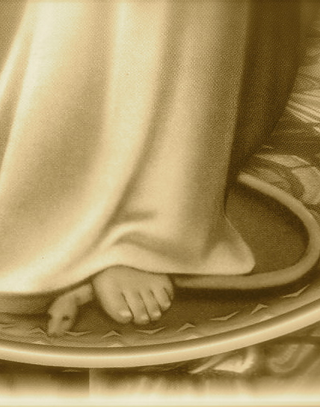
Bekering, geloof, wedergeboorte
dr. Raymond R. Hausoul

Slide 2
Petrus’ oproep
Bekeer jullie [μετανοέω/metanoeō] en bekeer jullie [ἐπιστρέφω/epistrefō] tot God om uitdelging van jullie zonden te ontvangen.
– Handelingen 3:19
Petrus
Judas

Slide 3
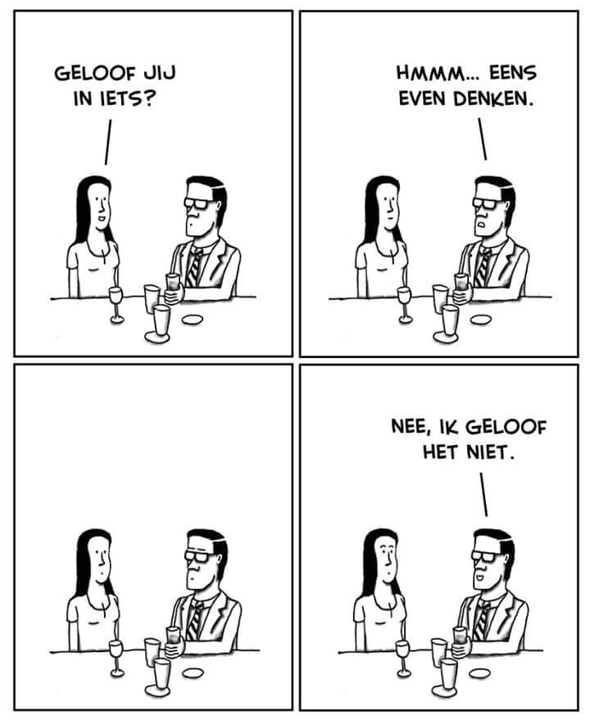
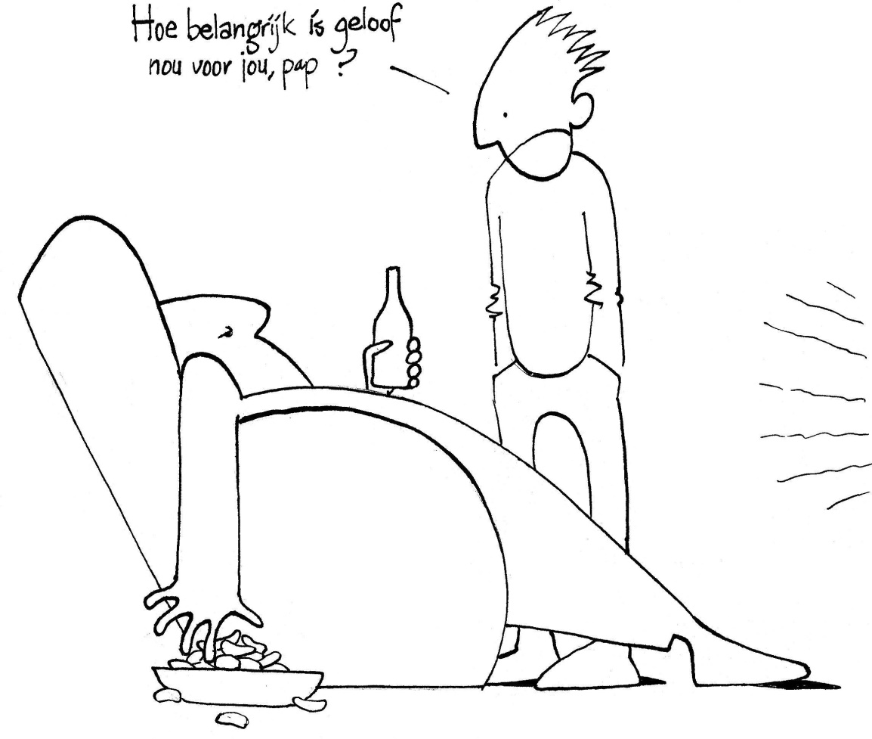

Slide 4
Bijbelse verhaallijn
Voor Christus
Na Christus
Jeruzalem-Kanaän
Israël
Jeruzalem-Aarde
Oorsprong
Hof in Eden-aarde
Adam & Eva-Mensheid
Gemeente: Joden & volken
Toekomst
Nieuwe Jeruzalem-nieuwe aarde
Gods volk
Tijdens Christus
Jeruzalem-Kanaän
Christus-Israël

Slide 5
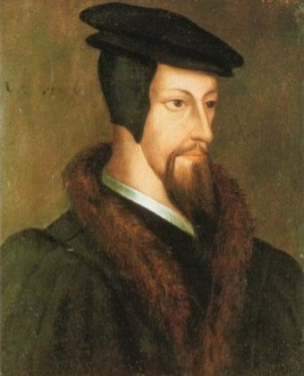
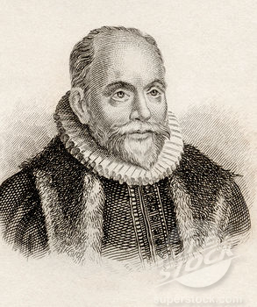
Johannes Calvijn (1509–1564)
Wedergeboorte
Bekering
Jacobus Arminius (1559–1609)
Bekering
Wedergeboorte

